Slide 1
Aktualitātes projektā
Profesionāla sociālā darba attīstība pašvaldībās
Ilze Kurme, Maija Muceniece
15.12.2020.

Slide 2

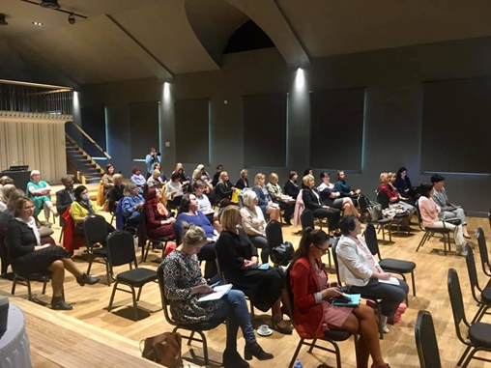
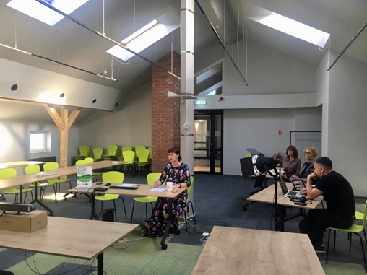
2020.gada rudens
Labklājības ministrijas aktualitātes un projekta “Profesionāla sociālā darba attīstība pašvaldībās” jaunumi 2020. gadā.
Par darba tirgus aktualitātēm
Par pagaidu aizsardzības pret vardarbību tiesisko regulējumu
Par aktualitātēm sociālo pakalpojumu jomā
Par deinstitucionalizācijas īstenošanas progresu
Par Valsts bērnu tiesību aizsardzības inspekcijas konsultatīvās nodaļas aktualitātēm
Par projekta jaunumiem
Prezentācijas:
J. Pūķe, A. Vaivode “Atbalsts ģimenei attālinātā mācību procesa laikā”
K. Muceniece “Atbalsts iedzīvotājiem – ģimenēm ar bērniem, senioriem, uzņēmējiem ārkārtas situācijas laikā Valmierā”
E. Pumpuriņa “Attālinātais mācību process Raunas vidusskolā”
V.Brūdere-Sedliņa “Kuldīgas novada pašvaldības un sociālā dienesta atbalsts ģimenēm ar bērniem COVID–19 vīrusa stāvokli
I. Kārkliņa “Attālinātais mācību process Vaivaru pamatskolā”

Slide 3
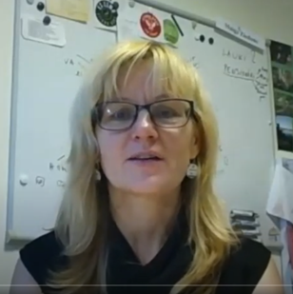
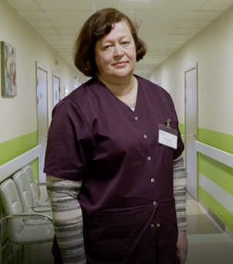
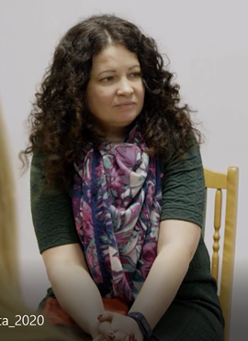
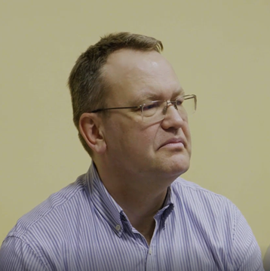
ANITA VAIVODE
ARTŪRS MIKSONS
INA BALGALVE & DAIGA EIDUKA
NATĀLIJA BERNĀNE
PIRMĀ TIEŠSAISTES KONFERENCE PROJEKTĀ un VIRTUĀLAIS RESURSU TIRGUS
3117 skatījumi youtube kanālā
MĀRTIŅŠ MOORS
INESE VAIVARE
BAIBA BELA
IRINA MAZURIKA
RUTA LEIŠAVNIECE
MARIKA LOTKO
KASPARS BAJĀRS
SOCIĀLO DARBINIEKU STĀSTI 2020. GADĀ
RITA RINDŽA
IEVA OZOLA
ESTERE BERENA
RUTA KAUPE & AGITA SĒJA
KASPARS JASINKĒVIČS
RUTA LEIŠAVNIECE

Slide 4
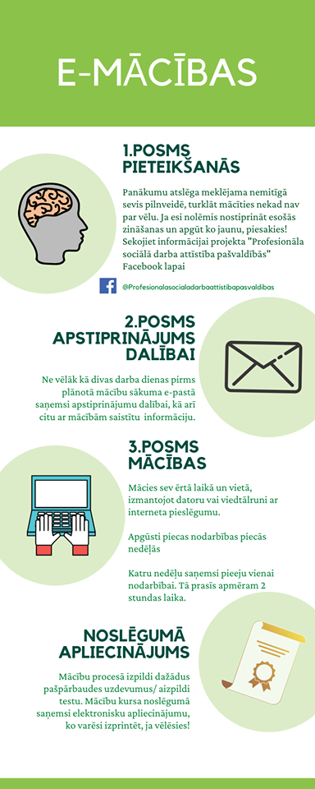
Turpinām darbu
METODIKAS
Sociālās atstumtības un diskriminācijas riskam pakļautas personas (Dažādība)
IZSTRĀDĒ TEHNISKĀS SPECIFIKĀCIJAS
Sociālais darbs ar jauniešiem
Darbs ar grupu
PADOMES REDZĒJUMS PAR NĀKAMAJĀM
Socialais darbs krīzes situācijā
Sociālais darbs laukos
Sociālais darbs ar senioriem
Psihosociālais darbs
IZSTRĀDĒ
Sociālā darba terminoloģijas vārdnīca (30.09.2022.)
Sociālā darba teoriju grāmata (07.03.2021.)
Periodiskais izdevums «Sociālais darbs Latvijā» 1/2020 (jūlijs)
TEHNISKO SPECIFIKĀCIJU IZSTRĀDE
Vadības kvalitātes modelis apvienots iepirkums
Sociālais darbs kopienā
Informatīvā kampaņa
Ģimenes asistentu pakalpojuma efektivitātes novērtējums
2 no šīm!!!
Jaunās aktivitātes darbībā
49 ģimenes asistentu apmācības un reāls darbs 37p/v
Latvijas augstskolu sociālā darba jomas studiju programmu izvērtējums (notiek datu analīze)
Konference 2021– marta 3.nedēļa - attālināti
«Cilvēks – Ģimene -Kopiena»
Marts – sociālā darba mēnesis, aktivitātes novados, viedokļu raksti, kampaņas sākums
Padziļinātās apmācības (līdz 100h, bezmaksas)
Sociālais darbs ar GRT personām (2.,3. grupa)
Sociālais darbs ar vardarbībā cietušām un vardarbību veikušām personām (
Sociālais darbs ar atkarīgām līdzatkarīgām personām
Sociālais darbs ar ģimenēm ar bērniem
E-mācības
Darbs ar personām ar GRT
Sociālais darbs ar vardarbībā cietušām un vardarbību veikušām personām
Sociālais darbs ar atkarīgām līdzatkarīgām personām
Stundu piešķiršana?

Slide 5
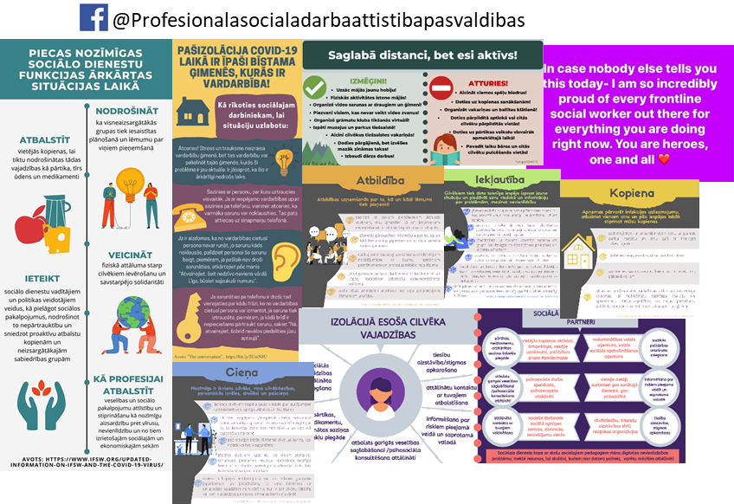

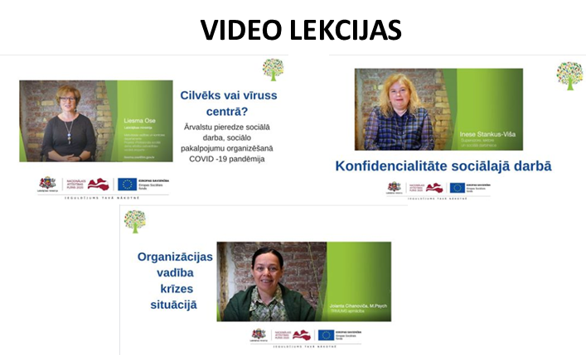

Slide 6

Šogad īsi pirms Ziemassvētkiem gribam aicināt jūs nedaudz apstāties, uzvārīt savu mīļāko tēju un pievienoties sarunai ar mācītāju Induli Paiču.
Runāsim par spēju rūpēties par sevi, par savu iekšējo spēku un resursiem, par spēju būt atvērtam un spēju saglabāt atvērtību šajā laikā, kad notiek tik daudz ārēju pārmaiņu.
Gaidīsim Jūs jau ceturtdien, 2020. gada 17. decembrī, plkst. 19.00. Zoom platformā:
https://ej.uz/induli-paicu

